Slide 1

Exception-402

Slide 2
Text
Analyzer
Storage
User
Bot
aiogram
Backend
fastapi
LLM
RabbitMq
Parser

Slide 3
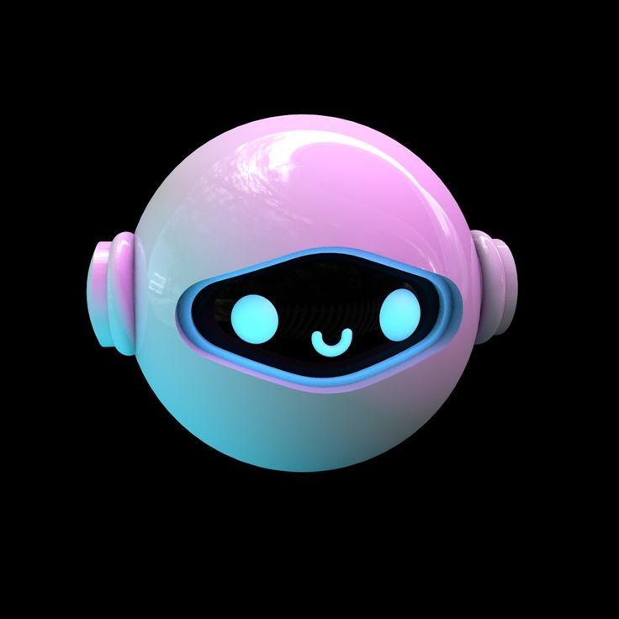
Бот
Интуитивно понятный интерфейс.
7 критериев проверки.
Возможность сбора метрик.
Можно увеличить количество критериев.

Slide 4

Сервер
Сервер устойчив к большому количеству вызовов.
Возможность расширения.
Высокая отказоустойчивость.

Slide 5
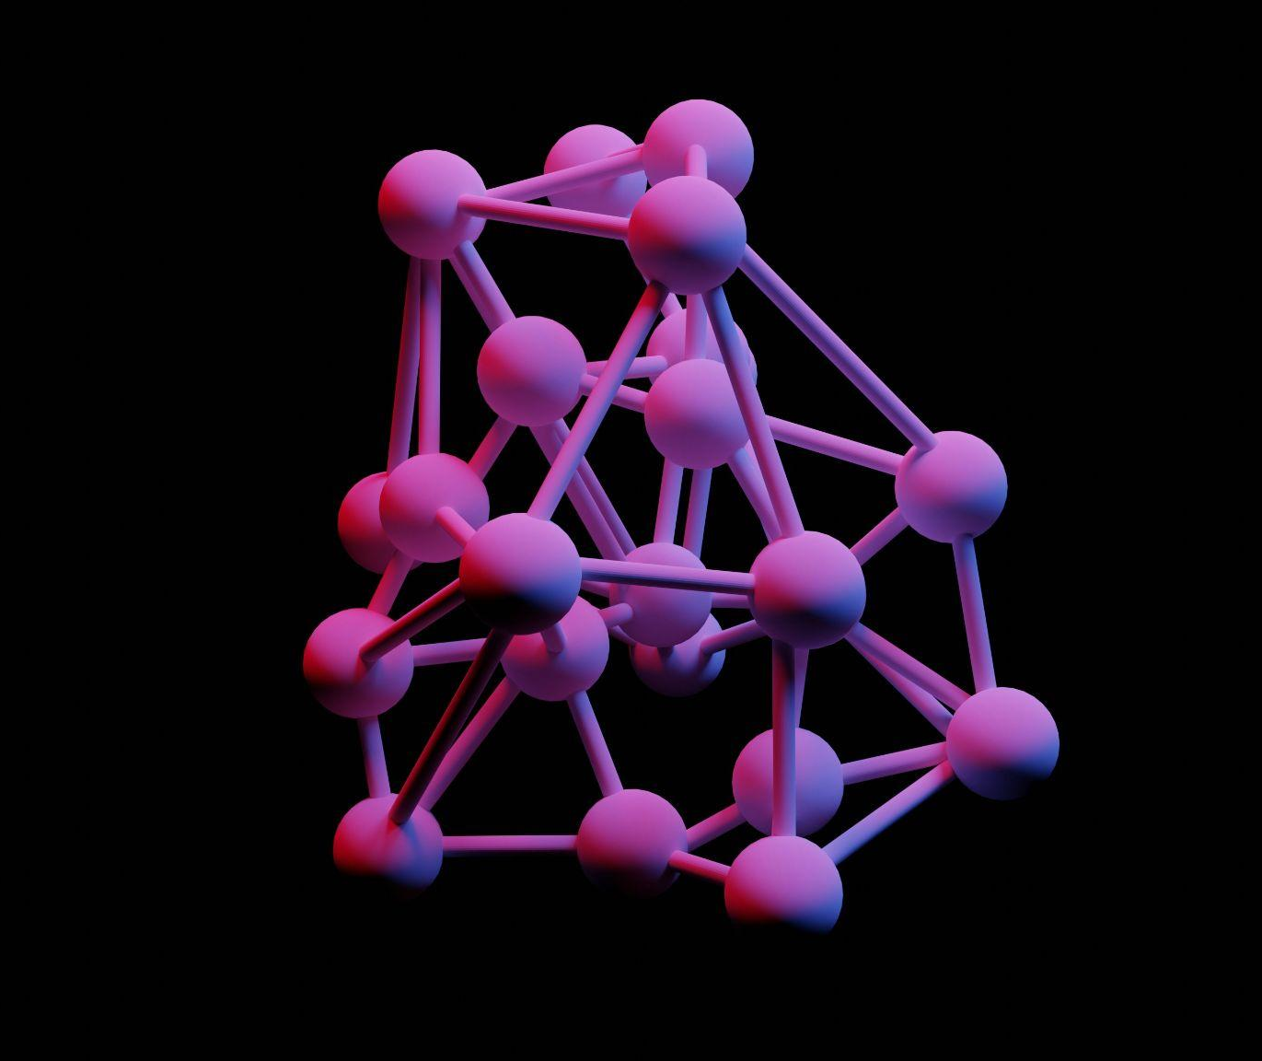
Нейросеть
Использует RAG подход.
Стандартизация.

Slide 6

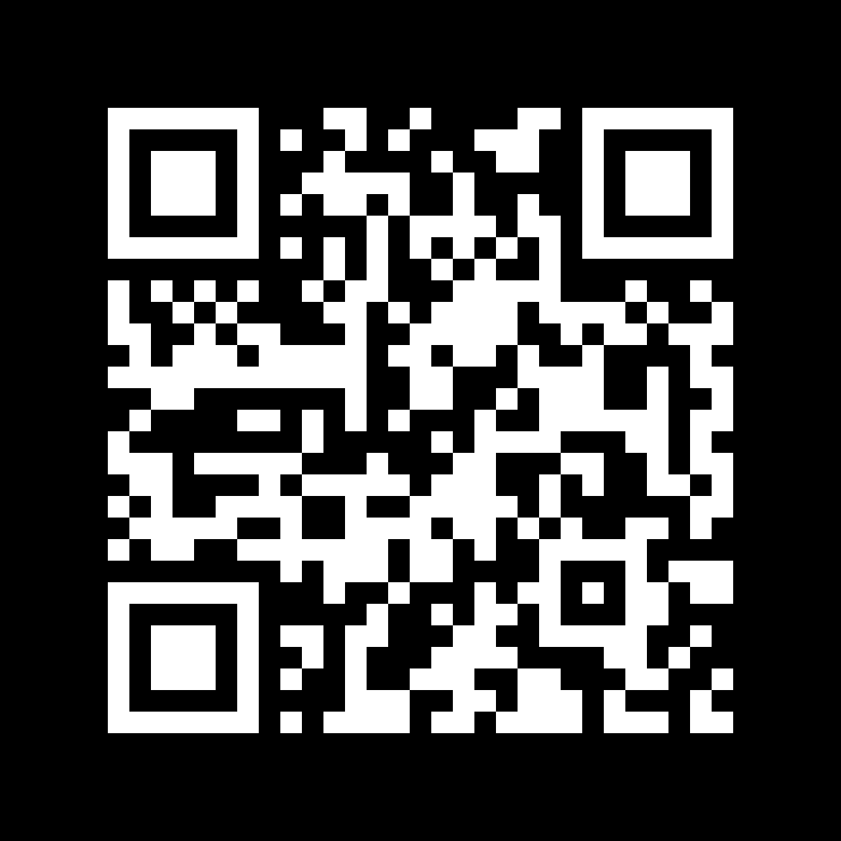

Сканируй QR - код и переходи на нашего бота

Slide 7

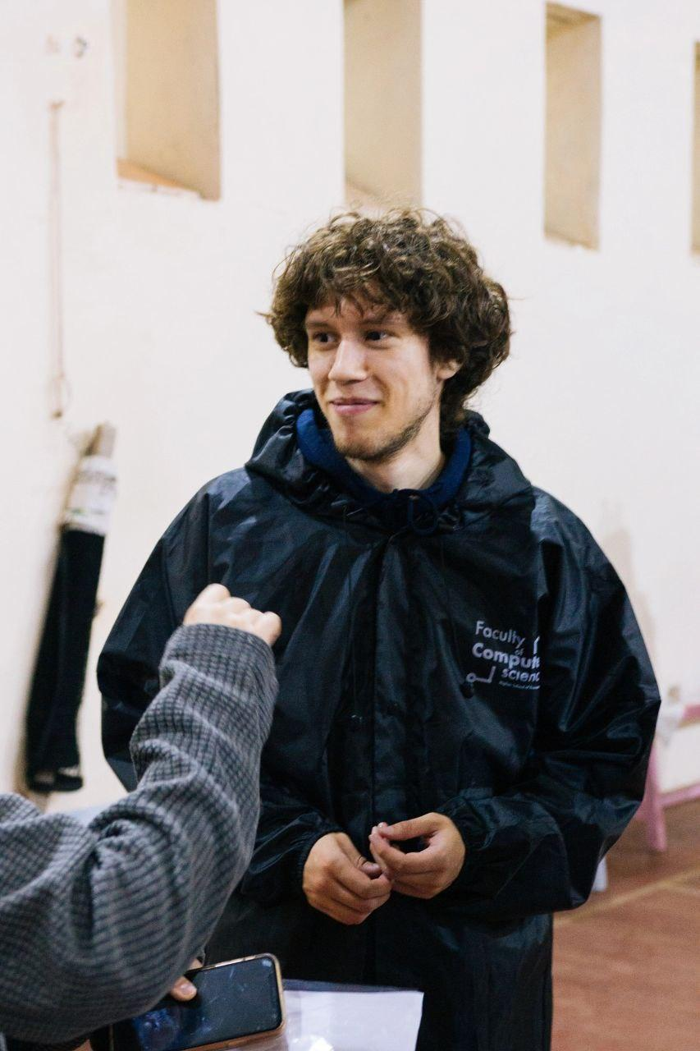
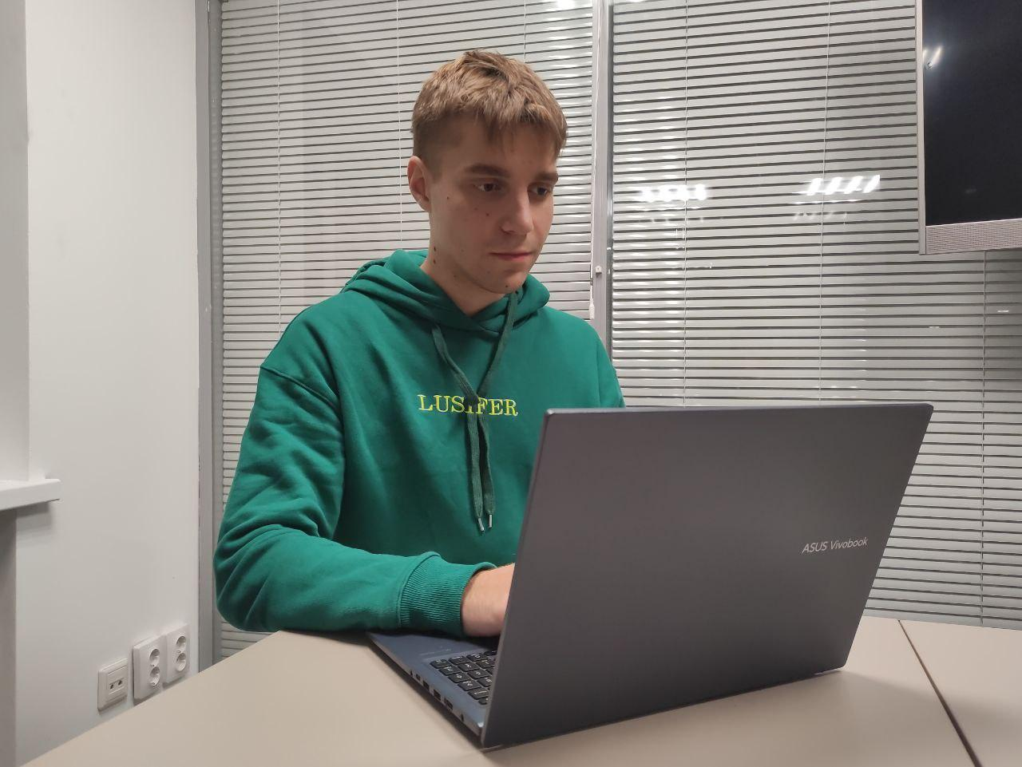


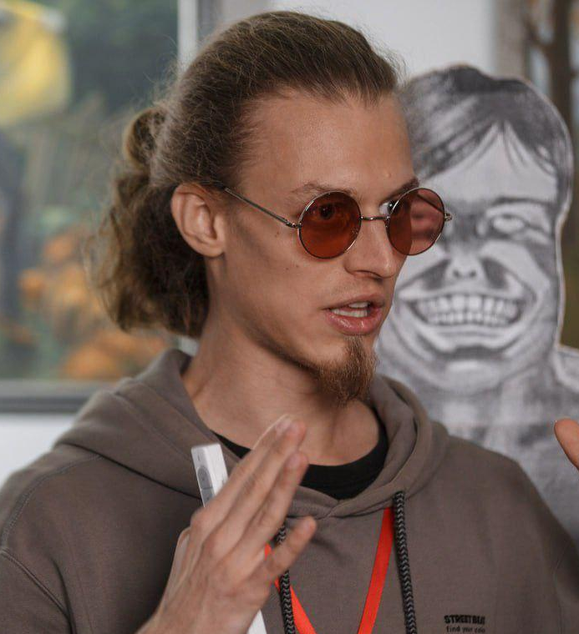
Наша команда
Тимур
Артём
Роман
Алиса
Аристарх

